Slide 1
Open Borders? Immigration in Open Source projects
Christian Bird, Alex Gourley, Prem Devanbu
Anand Swaminathan, Greta Hsu
Graduate School of Business
Fourth International Workshop on Mining Software Repositories (MSR'07)

Slide 2
背景
FLOSSプロジェクトはほとんどがボランティア活動によって支えられており管理者が必要
その管理者になるためには現在の管理者とコミュニケーションをとり管理者の信用を得ることが重要である
今回はその管理者になるまでになにが必要なのかを調べていく

Slide 3
関連研究
FLOSSの開発者を見つけるにあたって
三つの大きな要素
社会的地位（コミュニティでの地位）
技術レベル
  上の二つは時間とともに上昇していく
技術的な関与（パッチ投稿など）
  維持するのは難しく時間と共に減っていく

Slide 4
仮説
開発者になる可能性はある時期までは上昇しつづけ、その後に減少していくのではないか
技術的アプローチ（パッチ投稿など）の数は開発者になる可能性が上がるのではないか
その人の社会的地位は開発者の可能性に影響を与えているのではないか

Slide 5
アプローチ１
まず本当に開発者の確率がある時期まで増加していきその後に減っていくのかを調べるために ハザード比をつかって検証する
ハザード比
  あるものが一定時間後に予測しているものになる確率を表した図
今回は年単位で開発者になっている確率を調べる
対象プロジェクト Phostgres

Slide 6
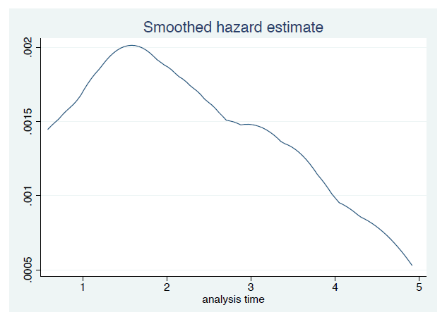
結果：ハザード比

Slide 7
アプローチ２
ハザード比で見た結果確かにある時期まで開発者になる確率は上がっていきそしてその後低下していっていることが理解できる
次にこの上昇した原因を突き止めるためにハザード比分析を行っていく
対象プロジェクトApache Phostgres Python
理由 成功した大きなFLOSSプロジェクト

Slide 8
ハザード比分析
ハザード比分析は時間依存の確率をモデル化 （病気になってからのいつまで生き残ったなど）
その現象がいつどんな「要因」によって発生し、どの程度の期間起こっていたのか調べることができるもの

Slide 9
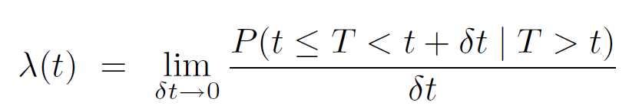
ハザード比分析について
まず時間ｔの間隔である単位Δｔの間になにか重要な「要因」が起こりその間に終了していても考慮しないこと
ハザード比の関数式λ（ｔ）

Slide 10
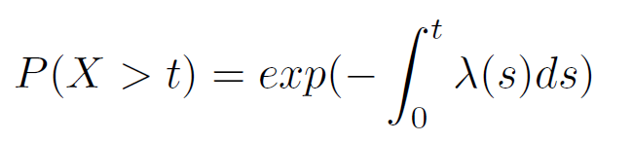

ハザード比分析について
「要因」がまだ起こってない場合も考慮する
「要因」が時間Xで発生すると仮定し、Xがｔより後と考えた時の式
「要因」が定数の場合

Slide 11


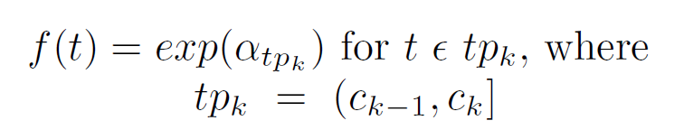
ハザード比分析について
「要因」が複数ある場合
複数のものが要因で、それによって単調でない依存期間が起こるとすると区分向上指数ハザード比モデルが必要になる
定数
区間

Slide 12
調査要因
Ｎは記録数（総数） ｃは候補者数 iは最終的に開発者になった数
パッチ投稿したかどうか（patch）
Indegreeの全体の割合（indegree）
パッチ投稿が反映された確率（success_pct）
調べる月までにメッセージを送った総数（sent_cum）
一つのコミュニティ内に何人開発者がいる（dev_cum）
プロジェクト期間中の観察されていない時間を操作するための変数で単純にカレンダー年数(time_trend)

Slide 13
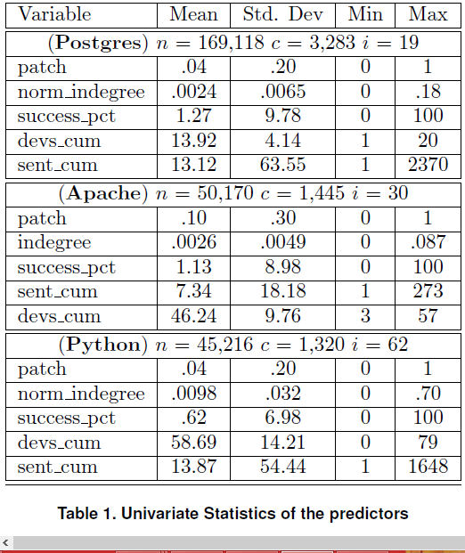

Slide 14
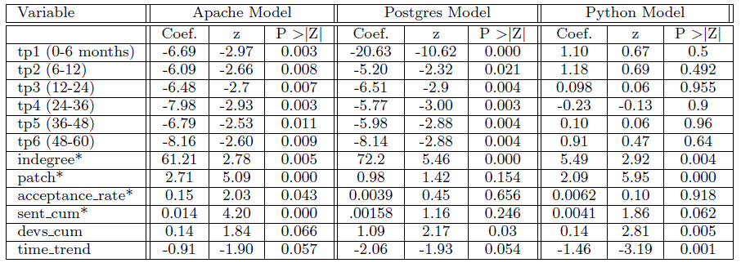

Slide 15
結果
Pach
  Apacheのハザード比15（1500%確率が上昇する）
  Physonのハザード比8（800%確率が上昇する）
Acceptance_rate（success_rateの言い替え）
  Apacheのハザード比3.8(380%確率が上昇する)
Sent_cum
  Apacheのハザード比2.5(250%確率が上昇する)
Indegree
  Apacheのハザード比1.34（34%確率が上昇する）
  Postgreのハザード比1.60（60%確率が上昇する）
  Pythonのハザード比1.19（19%確率が上昇する）

Slide 16
結論
単調ではない依存について
  三つともハザード比が増加し、一定期間後に減少する傾向があったがPythonのみ統計的に有意ではなかった
パッチ投稿の影響
  三つとも影響はあったがPostgresは統計的に有意ではなかった理由としてはPostgresは非開発者のうちの50％がパッチ投稿をしており他の二つよりもパッチ投稿が一般的だからだろうと
社会的地位について
  影響は穏やかではあるが三つともに影響があった

Slide 17
まとめ
単調ではない変化はApacheとPhostgresに顕著に現れた
パッチ投稿による影響はApacheとPythonに強い影響を与えた
社会的地位（コミュニティの地位）は穏やかではあるが三つともに影響を与えた

Slide 18
所感
変数のsucces_rateをacceptance_rateと途中で言い換えないでほしかった
勘違いかもしれないが計算ミスをしていそうな場所があり、理解できなかった
ミスではないかと感じた箇所について
  ApachのSent_cumの値はおそらくeの指数計算で ハザード比分析で求めた係数と分散をかけて計算しているのだがこの部分はApachの係数とPhostgresの分散を計算している

Slide 19
FLOSSプロジェクト
Free Libre and Open Source Software
フリーソフトのOSSソフトウェアを呼ぶ呼称

Slide 20
自己計算結果｛正しいか不明｝
Pach
  Phostgresのハザード比2.66(266%上昇する)
Acceptance_rate
  Physonのハザード比1.04(4%上昇する)
  Phostgresのハザード比1.03(3%上昇する)

Slide 21
二章概要
ハザード比をモデル化するのに三つの指標がある
更新が遅いところは後に活発じゃなくなりやすい
最初のパッチを受け入れるのは技能習得には大事ということ

Slide 22
Out degree その人が外部にどれだけかかわっているか
In degree その人の意見がどれだけ反応されたか

Slide 23
ApachやPostgresは１０年以上のメーリングリストの履歴が残っており問題があるが今回使ったデータは過去五年分のデータのみを考慮していただけなので１９９９年１月５日から新しく加わった人数のデータを考慮するだけでよい

